Slide 1
블록체인 기술과 응용 서비스

Slide 2
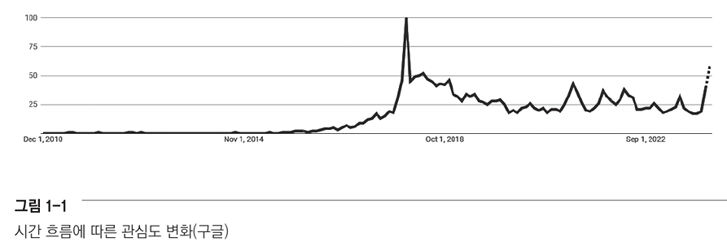
블록체인에 대한 관심
구글 트렌드를 보면~~~
비트코인이나 블록체인에 대한 검색이 2017년 이후 급격하게 증가했다는 것을 볼 수 있음
그 후 비트코인이나 암호화폐의 가격이 오르고 내리는 정도에 따라 검색량이 등락하고 있음
여러 통계를 보면, 블록체인 시장은 급격히 늘어나는 것으로 보임
가트너는 2025년 1,760억 달러, 2030년에는 폭발적으로 증가해 3조 1천억 달러에 이를 것이라고 전망하고 있음
미국이 전체의 40%를 지출하고 서유럽, 중국, 아시아태평양(일본 제외) 순서로 뒤따를 것으로 예상했음

Slide 3
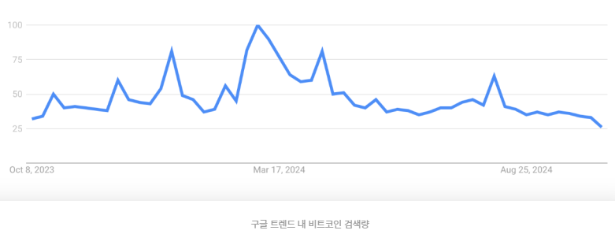


블록체인에 대한 관심
구글 트렌드를 보면~~~
구글 트렌드 "비트코인 검색량, 1년새 최저치…밈 코인, 최고치 근접“
구글 내 검색 빈도로 특정 키워드에 대한 대중들의 관심도를 알아보는 구글 트렌드 데이터에서 비트코인은 100점 만점 중 33점을 기록했음
반면 구글 트렌드 데이터에서 '밈 코인'의 검색량은 100점 만점 중 77점을 기록, 2023년 10월 후 최고점에 도달했음
밈 코인 - 인터넷과 소셜 미디어의 밈이나 농담에서 영감을 받은 가상자산으로 첫 번째 밈 코인은 도지코인(DOGE)으로, 2013년에 패러디로 시작되었으며 일본 시바이누 개 카보수의 인기 밈에서 영감을 받았음
2023년 10월, 밈 코인은 구글 트렌드에서 100점을 기록한 바 있음
밈(Meme) - 인터넷과 SNS에서 사진, 동영상, 유행어 등 다양한 형태로 확산되는 문화 콘텐츠를 지칭하는 말

Slide 4
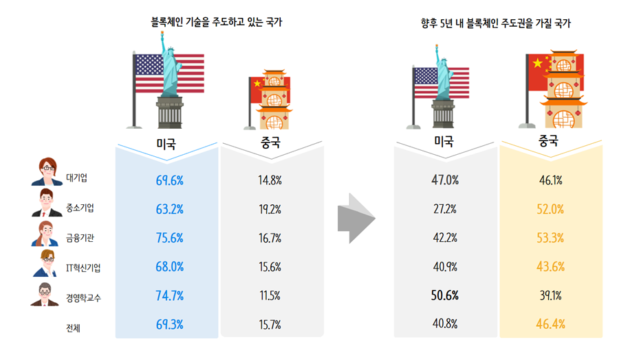
블록체인에 대한 관심
블록체인 도입실태 및 향후 전망에 대한 의견조사
조사기간 - 2019년 12월 28일 ~ 2020년 1월 3일, 7일간 조사
현재 블록체인 주도국은 미국이나, 향후 5년 내 중국이 주도”

Slide 5
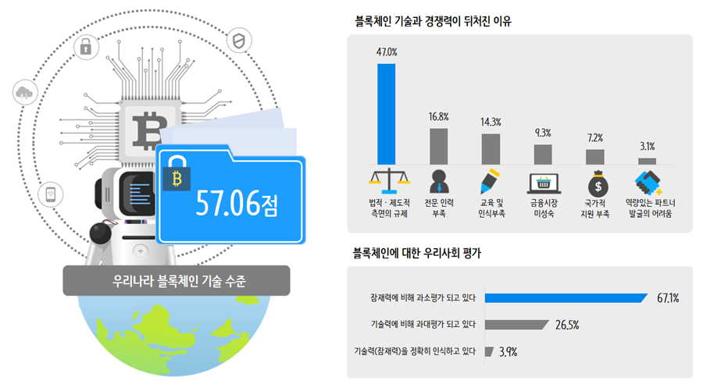
블록체인에 대한 관심
블록체인 도입실태 및 향후 전망에 대한 의견조사
조사기간 - 2019년 12월 28일 ~ 2020년 1월 3일, 7일간 조사
우리나라 블록체인 경쟁력은 주도국의 절반 수준” → 현재 블록체인 기술을 주도하고 있는 선진국(미국 등)에 비해 우리나라의 블록체인 기술과 경쟁력 수준은 그 절반인 50점대로 평가받았음

Slide 6
블록체인에 대한 관심
기술 및 산업 성장
지속적인 성장세
국내 블록체인 공급기업 수는 2022년 410개에서 2023년 472개로 15.1% 증가했으며, 시장 규모 또한 2017년 500억 원에서 2023년 4,338억 원으로 약 9배 급성장했음
다양한 산업 분야 적용
과거 금융 분야에 한정적으로 사용되던 블록체인 기술은 이제 물류, 제조업, 콘텐츠 유통, ESG 관련 분야(에너지, 재활용), 스마트 농업, 자동차 산업 등 다양한 산업으로 확장되고 있음
특히 금융 서비스 부문이 전체 매출의 40% 이상을 차지하며 가장 큰 비중을 차지하고 있음
자산의 토큰화 및 DeFi(탈중앙화 금융) 성장
물리적 자산을 디지털 토큰(블록체인에서 유형 자산이나 무형 자산, 또는 그 일부)으로 표현하는 자산 토큰화가 가속화되고 있으며, 탈중앙화 금융(DeFi: Decentralized Finance) 2.0의 등장으로 다양한 분야에서 금융 혁명이 진행될 것으로 예상됨
암호화폐를 기반으로 하는 DeFi는 중개자 없이 안전한 금융 거래를 가능하게 하여 주목받고 있음

Slide 7
블록체인에 대한 관심
기술 및 산업 성장
그린 블록체인으로의 전환
2024년부터 지속가능하고 친환경적인 '그린 블록체인'으로의 전환이 가속화될 것으로 전망됨
그린 블록체인 - 에너지 소비를 절감하고 지속 가능성을 추구하는 블록체인 기술, 기존의 작업 증명(Proof of Work, PoW) 방식이 아닌 지분 증명(Proof of Stake, PoS)이나 다른 효율적인 합의 알고리즘을 채택해 에너지 소비를 최소화하는 블록체인 기술을 의미

Slide 8
블록체인에 대한 관심
정부 및 기업의 노력
정부의 관심 및 지원
한국인터넷진흥원 등에서 블록체인 중소기업의 국내외 투자 유치를 위한 컨설팅, IR 데모데이 지원 사업을 진행하고 있음
금융권의 참여
신한, 국민은행 등 국내 주요 은행들도 세계 최대 블록체인 컨소시엄인 R3CEV에 참여하고 있으며, 블록체인 기반의 해외 송금 서비스 기술 검증 및 도입을 추진하고 있음
대기업의 투자 및 활용
삼성전자는 IoT 보안 강화를 위해 IBM과 블록체인 활용 공동 작업을 진행 중이며, 삼성SDS는 기업용 블록체인 플랫폼 '넥스레저(Nexledger)'를 개발하여 계열사 서비스에 적용하고 있음

Slide 9
블록체인의 개요
블록체인의 탄생과 P2P 네트워크

Slide 10
학습목표
블록체인의 정의 및 탄생 배경에 대하여 설명할 수 있다.
P2P 네트워크의 기본 개념에 대하여 설명할 수 있다.

Slide 11
블록체인의 탄생과 P2P 네트워크
주요용어
공유원장(분산원장)
중앙관리자나 중앙데이터 저장소가 없으며, P2P 망내 모든 참여자(Peer)가 거래장부를 서로 공유하여 감시관리하기 때문에 장부 위조를 막음
분산원장기술이 사용된 대표적인 예 → 블록체인
트랜잭션
데이터통신 시스템에서 관리의 대상이 되는 기본적인 정보를 기록한 기본파일(master file)에 대해서 내용의 추가, 삭제 및 갱신을 가져오도록 하는 행위(거래)
노드
블록체인은 중앙 집중형 서버에 거래 기록을 보관, 관리하지 않고 거래에 참여하는 개개인의 컴퓨터들이 모여 네트워크를 유지 및 관리
개개인의 컴퓨터, 즉 참여자 → 노드
서버
컴퓨터 네트워크에서 다른 컴퓨터에 서비스를 제공하기 위한 컴퓨터 또는 소프트웨어

Slide 12
블록체인의 탄생과 P2P 네트워크
주요용어
클라이언트
서버에서 보내주는 정보 서비스를 받는측 또는 요구하는 측의 컴퓨터 또는 소프트웨어
P2P
기존의 서버와 클라이언트 개념이나 공급자와 소비자 개념에서 벗어나 개인 컴퓨터끼리 직접 연결하고 검색함으로써 모든 참여자가 공급자인 동시에 수요자가 되는 형태
pure
순수, 자신 외에 다른 것이 가미되지 않은 상태
Host
통신하는시스템
인터넷상에 연결된 개별적인 컴퓨터

Slide 13
블록체인의 탄생과 P2P 네트워크
블록체인 - 공유원장
공유원장(Shared Ledger)이란 무엇인가요?
여러 참여자가 분산된 형태로 데이터를 공동으로 기록하고 관리하는 디지털 원장 시스템을 의미
가장 대표적인 예 - 블록체인(Blockchain)
여러 사람이 함께 쓰고 나눠 갖는 공책
주인 - 참여자 모두가 주인.
기록 - 여러 사람이 동시에 기록할 수 있음 → 예를 들어, 한 사람이 쓴 내용을 다른 모든 사람이 확인하고, "이 기록이 맞다"고 동의해야만 공책에 추가됨
문제 해결 - 누군가 기록을 바꾸려고 해도, 다른 사람들이 가진 공책의 내용과 다르기 때문에 금방 들통남 → 그래서 기록을 위조하거나 삭제하기 매우 어려움

Slide 14
블록체인의 탄생과 P2P 네트워크
블록체인 - 공유원장
공유원장의 한 유형 - 블록체인
비즈니스 네트워크에서 트랜잭션을 기록하고 유형 및 무형의 자산을 추적하는 프로세스를 효율화하는 불변의 공유원장(IBM, https://www.ibm.com/kr-ko/topics/what-is-blockchain)

Slide 15
블록체인의 탄생과 P2P 네트워크
블록체인 - 공유원장
블록체인(blockchain)과 전통적인 원장
블록체인과 전통적인 원장은 모두 거래나 정보의 기록을 저장하고 관리하는 시스템이지만, 근본적인 구조와 작동 방식, 파생되는 특징에서 큰 차이를 보임
전통적인 원장(Traditional Ledger)
주로 중앙 집중식 데이터베이스 형태를 띠며, 특정 기관이나 개인이 원장의 소유권과 관리 권한을 가짐
예) 은행의 거래 장부, 기업의 회계 장부, 정부의 주민등록 데이터베이스 등
블록체인(Blockchain)
분산원장기술(DLT: Distributed Ledger Technology)의 한 종류로, 데이터를 '블록'이라는 단위로 묶어 체인 형태로 연결하고, 이를 네트워크에 참여하는 모든 노드(참여자)가 공유하고 검증하는 방식
예) 비트코인, 이더리움 등이 가장 잘 알려진 블록체인 시스템임

Slide 16
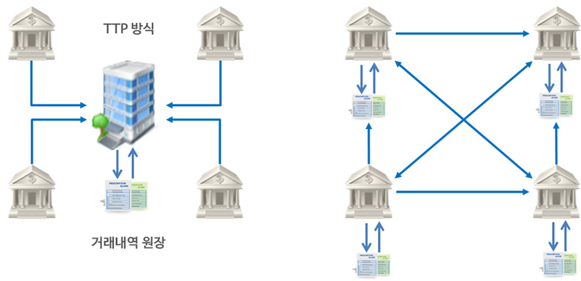
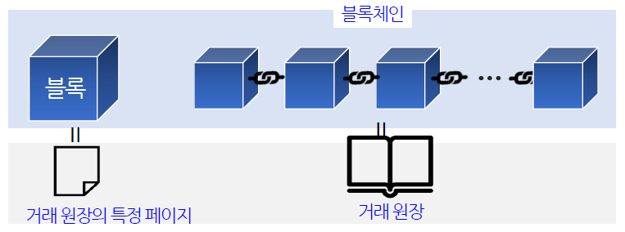
블록체인의 탄생과 P2P 네트워크
블록체인 - 공유원장
블록체인(blockchain)과 전통적인 원장
TTP (Trusted Third Party) 방식이란?
주로 보안, 암호화, 거래, 통신 등 여러 분야에서 두 당사자(A와 B) 간의 신뢰 문제나 정보 교환의 안전성을 보장하기 위해, 두 당사자가 모두 신뢰하는 제3의 기관이나 주체(TTP)를 개입시키는 방식

Slide 17
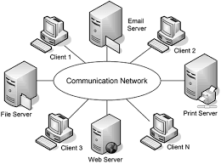
블록체인의 탄생과 P2P 네트워크
블록체인 - 분산컴퓨팅
블록들이 P2P 방식으로 생성된 체인 형태의 분산환경에 저장되며, 임의로 수정할 수 없고 누구나 변경 결과를 열람할 수 있는 분산 컴퓨팅기반의 원장관리기술(위키피디아)
분산 컴퓨팅 - 네트워크로 연결된 여러 대의 독립적인 컴퓨터(노드)들이 협력하여 하나의 작업을 수행하거나 문제를 해결하는 컴퓨팅 패러다임(각각의 컴퓨터는 자신의 역할을 수행하면서 전체 시스템의 목표를 달성하는 데 기여)

Slide 18
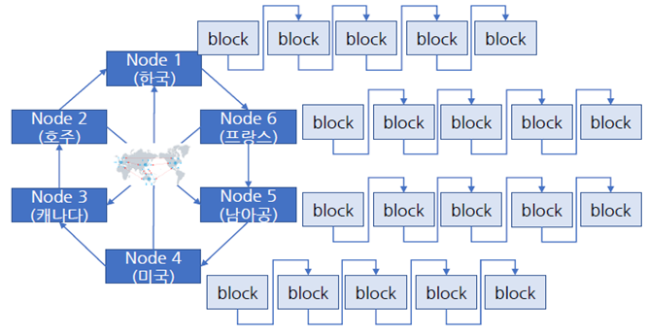
블록체인의 탄생과 P2P 네트워크
블록체인 - 분산컴퓨팅
'P2P 방식의 블록 동기화
블록체인 네트워크에 새로 참여한 노드가 다른 노드들로부터 블록 데이터를 받아와 최신 상태로 만드는 과정 → 이 과정은 중앙 서버 없이 모든 노드가 서로 직접 통신하며 이루어짐
블록체인 네트워크의 참여자(노드)들이 서로 직접 데이터를 주고받으며 블록체인의 복사본을 일치시키는 과정
이는 네트워크 내 수많은 노드에 블록체인 데이터가 분산되어 저장되고, 각 노드가 다른 노드와 통신하여 거래 정보와 새로운 블록을 공유함으로써 블록체인 원장의 일관성과 무결성을 유지하는 핵심 기술

Slide 19
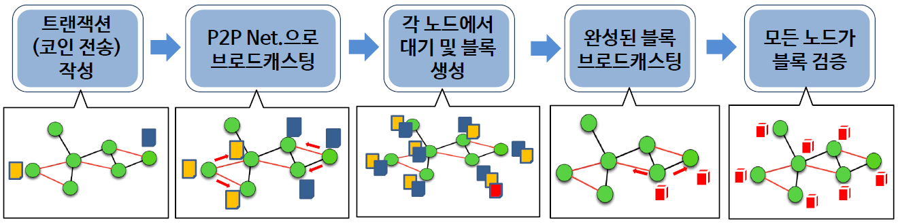
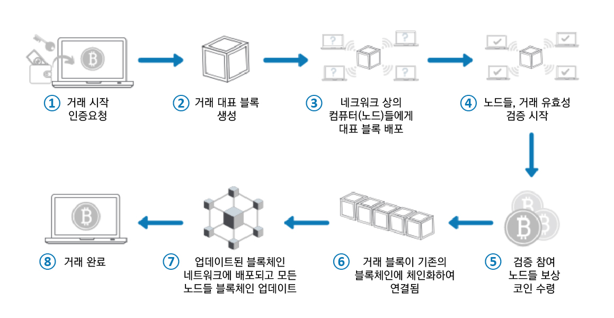
블록체인의 탄생과 P2P 네트워크
블록체인 동작원리

Slide 20
블록체인의 탄생과 P2P 네트워크
블록체인 동작원리
노드 전파의 실제 작동 과정
초기 연결 - 새로운 노드가 시작되면, 먼저 하드코딩된 시드 노드에 접속
시드 노드(Seed Nodes)
새로운 노드가 네트워크에 처음 접속할 때, 하드코딩된 소수의 안정적인 노드(시드 노드) 목록에 연결을 시도
이 시드 노드는 '부트스트랩 노드(bootstrap nodes)' 또는 'DNS 시드'라고도 불리며, 새로운 노드가 네트워크에 진입하는 초기 게이트웨이 역할을 함
새 노드는 시드 노드로부터 다른 노드들의 IP 주소 목록을 받아와서 네트워크를 확장해 나감
주소 요청 - 시드 노드에게 getaddr (주소 받기) 메시지를 보내 네트워크에 있는 다른 노드들의 주소 목록을 요청
연결 확장 - 받은 주소 목록을 기반으로 몇몇 노드에 연결을 시도하고, 성공적으로 연결되면 자신의 피어 목록(peer list)에 추가
정보 전파 - 이 노드는 자신이 연결된 피어들에게 트랜잭션이나 블록 정보를 전파하고, 이웃 노드들도 같은 방식으로 정보를 전달 → 이러한 분산된 발견 및 전파 방식을 통해 블록체인 네트워크는 특정 서버에 의존하지 않고도 끊임없이 확장하고, 안정적인 운영을 유지

Slide 21
블록체인의 탄생과 P2P 네트워크
블록체인의 탄생
2007–2008년 세계 금융위기
사토시 나가모토가 기존 화폐의 위험성 인지
2008.10.31,“Bitcoin: A Peer-to-peer Electronic Cash System”논문발표(https://bitcoin.org/bitcoin.pdf)
2009.1.3, 제너시스 블록 채굴
제네시스 블록은 블록체인 네트워크에서 최초로 생성된 블록
채굴 - 암호화폐 거래 내역을 기록한 블록을 생성하고 그 대가로 암호화폐를 얻는 행위
비트 코인의 경우, 2009년 1월 3일에 제네시스 블록이 채굴되었으며, 이는 비트코인 네트워크의 시작을 알리는 중요한 사건
2010.5.22, 라스즐로가 10,000 BTC(당시 시세로 약41달러)로 피자2판 구매 → 최초의 실물 구매

Slide 22
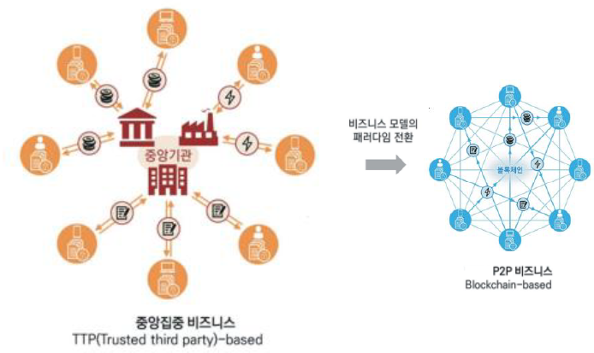
블록체인의 탄생과 P2P 네트워크
중앙집중 비지니스
중앙기관 집중 방식의 금융, 전자상거래 등은 중앙기관의 문제 발생시 모든 이용자가 피해를 입는 구조로 안전성 및 보안성에 한계가 있음

Slide 23
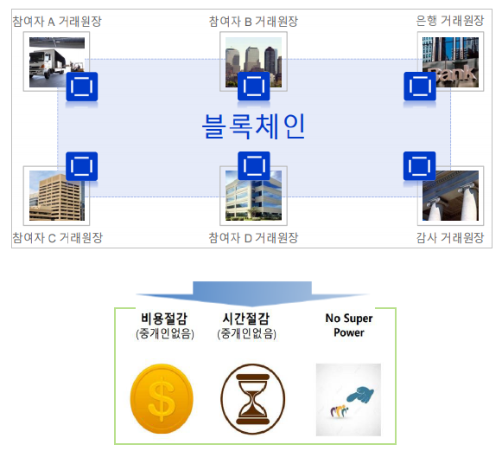
블록체인의 탄생과 P2P 네트워크
블록체인 기반의 P2P 비즈니스
참여자간의 거래 기록이 공유/동기화되며, 보안에 안전한 원장 유지

Slide 24
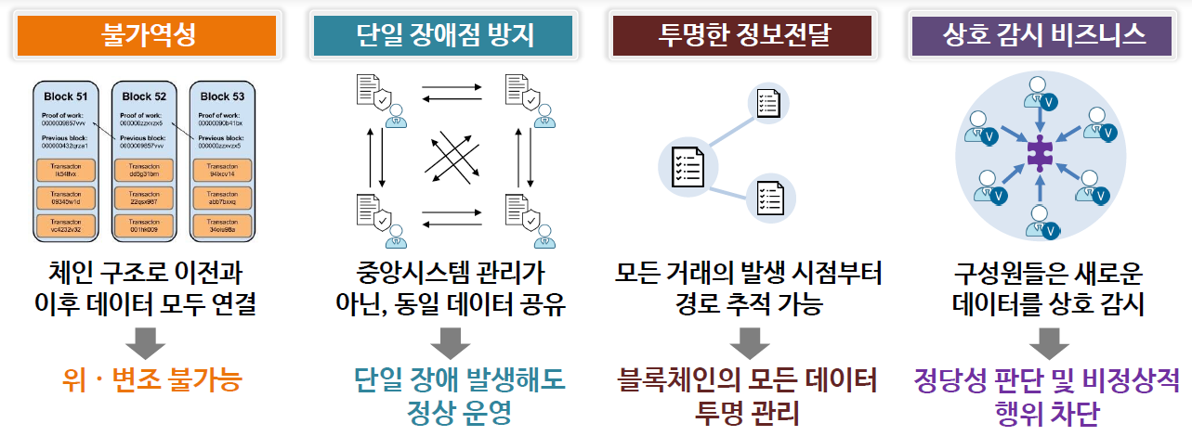
블록체인의 탄생과 P2P 네트워크
블록체인 장점
블록체인의 '불가역성(Immutability)
블록체인이 가진 가장 핵심적인 특성 중 하나이자, 그 신뢰성과 보안성을 뒷받침하는 근본 원리
한번 블록체인에 기록된 데이터는 변경하거나 삭제하는 것이 거의 불가능하다는 의미

Slide 25
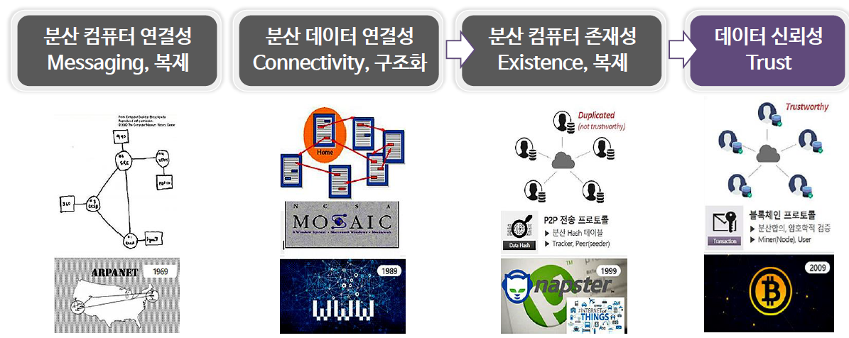
블록체인의 탄생과 P2P 네트워크
인터넷 역사 50년^{(1969년 미국의 ARPANET에서 시작)} – 분산 시스템의 특성
분산 컴퓨터 연결성 (Distributed Computer Connectivity) - 분산 시스템을 구성하는 개별 컴퓨터(노드)들이 서로 네트워크를 통해 통신하고 데이터를 교환할 수 있는 능력
분산 데이터 접속성 (Distributed Data Accessibility) - 분산 시스템 내에 분산되어 저장된 데이터에 개별 노드나 클라이언트가 효율적으로 접근하고 활용할 수 있는 능력
분산 컴퓨터 존재성 (Distributed Computer Presence / Node Discovery) - 분산 시스템 내에서 각 노드가 현재 네트워크에 참여하고 있으며, 정상적으로 작동하고 있는지 감지하고 관리하는 능력
냅스터(Napster)는 1999년에 등장한 최초의 대규모 P2P 파일 공유 서비스
숀 패닝과 숀 파커가 설립했으며, 주로 MP3 형식의 음악 파일을 공유하는 데 사용
냅스터는 디지털 음악 유통 방식에 혁신을 가져왔지만, 저작권 침해 문제로 인해 큰 논란을 겪었음
현재는 유료 음악 스트리밍 서비스로 전환되어 운영되고 있음

Slide 26
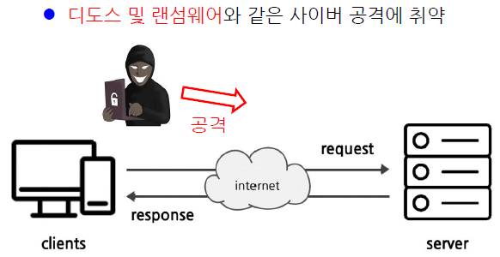
블록체인의 탄생과 P2P 네트워크
서버/클라이언트 네트워크
데이터 처리 및 관리하는 서버와 서버의 데이터를 이용하는 클라이언트로 구성
서버가 집중관리하므로 시스템의 설계, 기능 추가, 업데이트가 쉬움
고사양 서버와 높은 대역폭 요구
서버 장애가 발생할 경우 서비스 전체 중단
디도스(분산 서비스 거부 공격:Distributed Denial of Service Attack, DDoS)
사이버 공격의 한 형태
여러 대의 컴퓨터를 동원하여 특정 서버나 네트워크에 과도한 트래픽을 발생시켜, 해당 서비스가 정상적으로 작동하지 못하게 마비시키는 것
랜섬웨어(Ransomware)
'몸값(Ransom)'과 '소프트웨어(Software)'의 합성어
사용자의 컴퓨터 시스템이나 데이터에 대한 접근을 제한하거나 데이터를 암호화하여 인질로 잡고, 이를 풀어주는 대가로 금전을 요구하는 악성 프로그램

Slide 27
블록체인의 탄생과 P2P 네트워크
P2P 네트워크
노드들이 동등한 입장에서 통신→ 각 노드는 서버이면서 클라이언트
PPP(Point-to-Point Protocol, 점대점 프로토콜)
'데이터를 어떻게 전달할 것인가'에 대한 통신 방식
두 점을 직접 연결하는 통신 방식(두 컴퓨터가 전화선이나 다른 직접 연결을 통해 통신할 수 있도록 하는 데이터링크 계층 프로토콜)
인터넷 서비스 제공업체(ISP)가 사용자의 인터넷 접속을 위해 사용자의 컴퓨터와 서버 간의 통신 연결을 설정하고 데이터를 교환하는 방식
사용자 인증, 데이터 압축 등의 기능을 제공하며, 안정적인 통신을 지원
PPPoE(PPP over Ethernet)와 같이 이더넷 환경에서 IP 주소를 할당하고 인증하는 데 사용
인스턴트 메시징 - MSN 메신저, ICQ, JPPP

Slide 28
블록체인의 탄생과 P2P 네트워크
P2P 네트워크
노드들이 동등한 입장에서 통신→ 각 노드는 서버이면서 클라이언트
P2P(Peer-to-Peer)
참여자 간에 어떻게 연결되고 자원을 공유할 것인가'에 대한 네트워크 구조
동등한 위치의 여러 컴퓨터(클라이언트)가 중앙 서버 없이 직접 데이터를 공유하고 통신하는 네트워크 방식
클라이언트와 서버가 명확히 구분되지 않고, 모든 참여자가 클라이언트와 서버 역할을 동시에 수행할 수 있음
참여자의 대역폭과 성능을 활용하므로 분산되고 확장성이 좋음
네트워크의 참여 및 이탈이 자유롭고, 중앙 서버가 없어 단일 실패 지점이 없음
파일 공유, 메신저, 온라인 게임 등 다양한 응용 프로그램에서 활용됨
파일 공유 - Gnutella, Napster, 소리바다, 비트토렌트

Slide 29
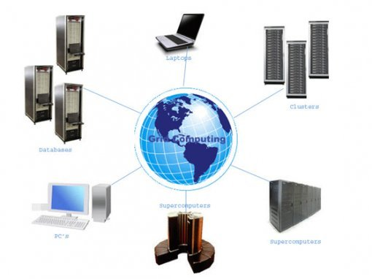
블록체인의 탄생과 P2P 네트워크
P2P 네트워크
노드들이 동등한 입장에서 통신→ 각 노드는 서버이면서 클라이언트
분산 컴퓨팅(Distributed Computing)이라는 개념에 기반한 프로젝트
분산 컴퓨팅 - SETI@home(외계 지적 생명체를 찾기 위한 과학 프로젝트, 이는 분산 컴퓨팅(distributed computing) 기술을 활용한 가장 유명한 사례 중 하나)과 KOREA@Home
그리드 컴퓨팅(grid computing)
분산 컴퓨팅의 한 종류로 여러 군데에 흩어져있는 컴퓨터를 초고속 네트워크로 연결하여 계산능력을 극대화한 차세대 디지털 신경망 서비스
1대의 컴퓨터를 이용하는 것보다 연산처리 능력과 회선 속도가 향상되기 때문에 슈퍼컴퓨터의 능력을 발휘할 수 있게 됨

Slide 30
블록체인의 탄생과 P2P 네트워크
P2P 네트워크
슈퍼 컴퓨팅, 그리드 컴퓨팅, 클라우드 컴퓨팅 구분
대규모 컴퓨팅 자원을 활용하는 기술이지만, 목적과 방식에서 차이가 있음(양질의 컴퓨팅 리소스를 어떻게 최종 소비자에게 전달할 것인가 하는 방식에서는 다양한 방식의 차이가 있음)
슈퍼 컴퓨팅(Supercomputing)
매우 빠른 속도와 처리 능력을 갖춘 단일 시스템으로, 과학 연구, 기상 예측, 신약 개발 등 막대한 연산 능력이 필요한 분야에서 사용
그리드 컴퓨팅(Grid Computing)
분산된 여러 대의 컴퓨터를 네트워크로 연결하여 하나의 대규모 컴퓨팅 자원처럼 활용하는 기술
흩어져 있는 발전소를 필요에 의해서 한번에 묶어서 대량의 전기를 만드는 것으로 비유
클라우드 컴퓨팅(Cloud Computing)
인터넷을 통해 서버, 스토리지, 소프트웨어 등 다양한 IT 자원을 서비스 형태로 제공받는 방식
전기가 많이 필요한 곳에다가 순식간에(가능하다면) 선박엔진을 배달하고, 거기서 필요 없어지면 다른 곳에다가 재배치하는 것처럼 생각할 수 있음

Slide 31
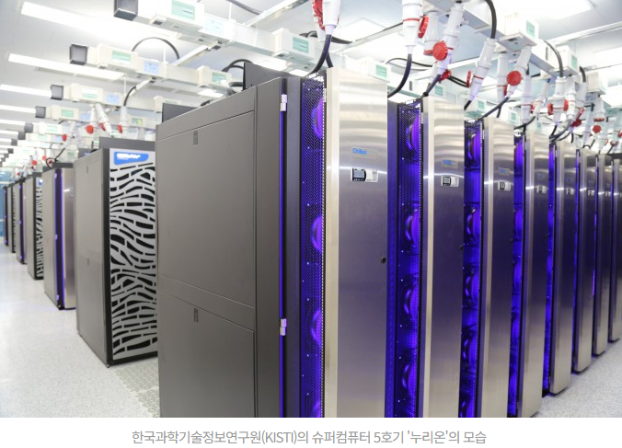
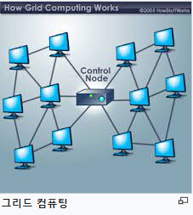
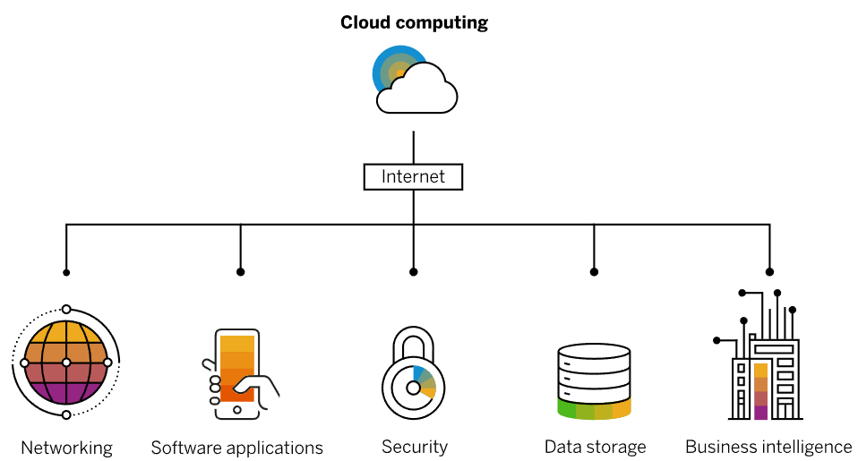
블록체인의 탄생과 P2P 네트워크
P2P 네트워크
슈퍼 컴퓨팅, 그리드 컴퓨팅, 클라우드 컴퓨팅 구분

Slide 32
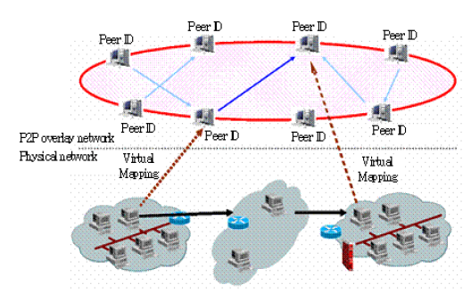
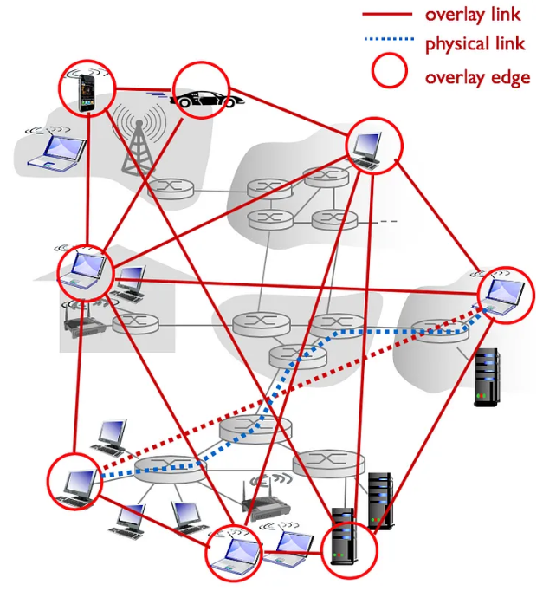
블록체인의 탄생과 P2P 네트워크
P2P 네트워크
인터넷에서 P2P 서비스에 등록된 노드들간의 P2P 오버레이 네트워크 생성
물리적인 네트워크 위에 구축되는 가상 네트워크
P2P 서비스에 참여하는 peer (네트워킹에서 중앙 서버 없이 서로 동등한 관계에 있는 컴퓨터나 ^{참여자)} 들이 서로 직접 연결되어 정보를 공유하고 교환할 수 있는 환경을 제공

Slide 33
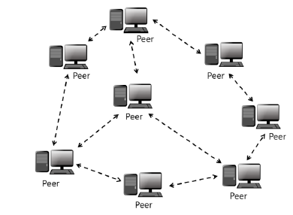
블록체인의 탄생과 P2P 네트워크
Pure P2P 네트워크
P2P(Peer-to-Peer) 네트워크의 가장 근본적인 형태로, 중앙 서버나 어떤 종류의 중앙 집중식 제어 없이 오직 참여하는 '피어(Peer)'들 간의 직접적인 연결과 통신을 통해 운영되는 네트워크
모든 노드가 동등하게 연결
새로운 노드 추가(확장성)은 높으나 시스템 전반의 설계와 관리가 어려움
다른 노드들을 탐색할 수 있는 알고리즘 요구

Slide 34
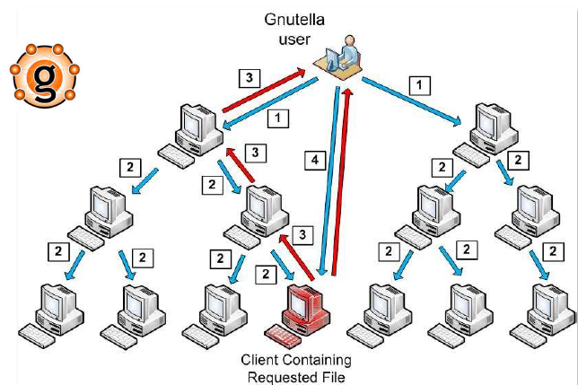
블록체인의 탄생과 P2P 네트워크
Pure P2P - 그누텔라
그누텔라2(Gnutella2, 또는 G2)는 2002년에 발표
프로그래머 마이클 스톡스(Michael Stokes)가 주로 개발한 P2P 프로토콜
서버없이 파일 공유를 위한 분산 S/W 프로젝트
Host 정보수집과 파일 공유를 위해 HTTP 사용
이웃 노드에게 브로드캐스트로 메시지 전파
네트워크 연결 및 노드 발견(Bootstrapping & Neighbor Discovery)
초기 연결 →핑(Ping) 및 퐁(Pong) 메시지 →연결 확장
호스트 캐시(host cache)라는 방식을 사용 →
이는 몇 가지 알려진 노드(노드라고 부르는 특정 IP 주소) 목록을 사용

Slide 35
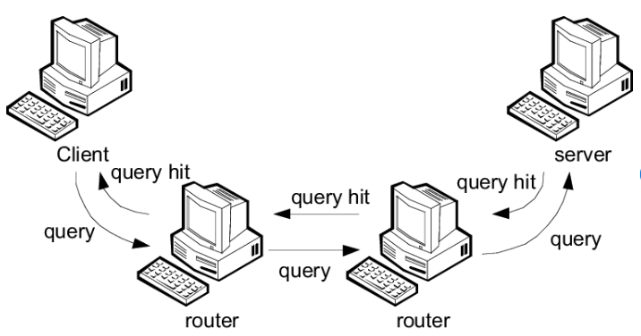
블록체인의 탄생과 P2P 네트워크
Pure P2P - 그누텔라
Searching mechanism of P2P networks
QueryHit'은 Gnutella(그누텔라)와 같은 P2P(Peer-to-Peer) 파일 공유 네트워크에서 사용되는 메시지 타입을 의미
이는 사용자가 특정 파일을 검색했을 때, 해당 파일을 가지고 있는 피어(peer)가 검색 요청자에게 보내는 응답 메시지

Slide 36
블록체인의 탄생과 P2P 네트워크
Pure P2P 네트워크의 중요성 및 활용
블록체인 및 암호화폐
비트코인, 이더리움 등 대부분의 블록체인 네트워크는 Pure P2P 모델을 기반으로 하여 중앙 기관 없이도 거래의 분산 저장 및 합의를 가능하게 함
네트워크의 투명성, 보안성, 검열 저항성을 보장함
탈중앙화된 파일 저장/공유
IPFS(InterPlanetary File System 프로토콜)와 같은 프로젝트는 중앙 서버 없이 전 세계에 분산된 노드에 파일을 저장하고 공유하는 Pure P2P 방식을 사용함
보안 통신
특정 메신저나 VPN 서비스는 Pure P2P 방식을 사용하여 통신의 익명성과 보안을 강화하기도 함
블록체인의 등장으로 Pure P2P의 가치와 활용 가능성이 다시금 주목받고 있음
Pure P2P 네트워크는 분산 시스템의 이상적인 형태로 여겨지지만, 실제 구현에서는 효율성, 보안, 사용자 편의성 등의 문제로 인해 Hybrid P2P 모델이 더 널리 사용되기도 함

Slide 37
블록체인의 탄생과 P2P 네트워크
가장 일반적인 P2P 연결 방식
로컬 네트워크(LAN) 내 P2P 연결
가장 간단한 P2P 연결 방법은 동일한 로컬 네트워크(LAN) 안에 있는 장치들끼리 직접 연결하는 것
파일 공유, 게임, 원격 데스크톱
인터넷을 통한 P2P 연결(외부망)
인터넷을 통한 P2P 연결은 좀 더 복잡하며, NAT(Network Address Translation) 및 방화벽 문제로 인해 직접적인 연결이 어려울 수 있음
특정 애플리케이션을 통한 P2P 연결
많은 애플리케이션이 이미 P2P 기술을 내부적으로 사용하고 있음
사용자는 복잡한 설정을 할 필요 없이 애플리케이션의 기능을 이용하기만 하면 됨
P2P 연결 소프트웨어 - 중앙 서버 없이 개인 컴퓨터 간에 직접 파일을 공유하거나 연결을 설정하는 데 사용되는 소프트웨어
대표적인 예 - Torrent, BitTorrent, qBittorrent, FileZilla, SyncTrayzor 등이 있으며, 파일 공유, 게임 연결, 네트워크 관리 등에 활용
비트코인의 P2P 연결을 위한 핵심 소프트웨어 - 비트코인 코어(Bitcoin Core)
이더리움 블록체인 P2P 연결 소프트웨어 - 이더리움 클라이언트(Ethereum Client) → Go Ethereum (Geth)

Slide 38
블록체인의 탄생과 P2P 네트워크
P2P(Peer-to-Peer) 네트워크에서 메시지를 전송하는 방식
P2P 네트워크의 모든 참여 노드 또는 특정 범위 내의 노드들에게 메시지를 전파하는 형태
플러딩(Flooding)
메시지를 보낸 피어가 자신이 연결된 모든 이웃 피어에게 메시지를 전송하고, 메시지를 받은 피어는 중복이 아닐 경우 TTL(Time-To-Live) 값을 줄여 다시 모든 이웃에게 재전송하는 방식
라우팅(Routing) 방식
특정 목적지 피어에게 메시지를 효율적으로 전달하는 방식
주로 구조화된 P2P 네트워크에서 사용
직접 전송(Direct Transfer) 방식
두 피어 간에 일대일로 직접 데이터를 주고받는 방식
하이브리드 방식(Hybrid P2P)
순수 P2P 방식의 한계(비효율적인 검색, 초기 연결의 어려움)를 보완하기 위해 중앙 서버의 역할을 일부 결합한 방식

